Slide 1
CUENTA PÚBLICA 2023
Escuela de lenguaje los chavitos

Slide 2
En esta cuenta pública se dará a conocer a la comunidad educativa las acciones realizadas por la institución durante el 2023 para mejorar la gestión escolar, y los recursos utilizados para desarrollar el proyecto educativo.

Slide 3
BENEFICIOS DE REALIZAR LA CUENTA PÚBLICA
Informar a la comunidad de las acciones de mejoramiento y logro de objetivos.
Funcionamiento de todos los procesos que garantizan las condiciones básicas del establecimiento
Analizar y mejorar continuamente los procesos del establecimiento.
Involucrar y comprometer a todos los agentes de la comunidad en la gestión escolar.

Slide 4
UN POCO DE NUESTRA HISTORIA:
Los Chavitos comenzó a funcionar el año 2013. En el siguiente año, 2014, el establecimiento se reestructuró con nuevo personal y tuvo cambios importantes respecto a la organización y trabajo pedagógico. Esto último se ve reflejado en un significativo aumento de niños matriculados, manteniéndose la alta demanda en los siguientes periodos

Slide 5
Brindar una educación de calidad a niños y niñas en edad preescolar que presentan necesidades educativas transitorias como es el Trastorno Específico del Lenguaje, a través de una formación de carácter integral, con el compromiso de toda la comunidad escolar; generando ambientes de aprendizaje óptimos para los niños y niñas; enfatizando en conocimientos, habilidades y actitudes que permitan a los estudiantes desarrollar una alta autoestima académica, hábitos de vida saludable, respeto al medio ambiente, donde sean partícipes y protagonistas de su aprendizaje que les permita desarrollar un pensamiento reflexivo y autocrítico; promoviendo una sana convivencia escolar para ser ciudadanos que sean un aporte significativo para la sociedad.
MISIÓN

Slide 6
VISIÓN
Desarrollar una educación pública de calidad mediante prácticas pedagógicas participativas e innovadoras para los estudiantes en edad preescolar que presentan dificultades en su lenguaje expresivo y comprensivo, de la localidad de batuco; formándolos como personas integrales, autónomas, capaces de respetar y relacionarse armónicamente con sus pares, con los adultos, respetar la diversidad cultural y el medio ambiente; trabajando en conjunto con las familias de nuestros niños y niñas.

Slide 7
CORPORACIÓN EDUCACIONAL ACONCAGUA
REPRESENTANTE LEGAL
DIRECTORIO
PROFESORA DE EDUCACIÓN DIFERENCIAL
ASISTENTE TECNICO DE SALA
FONOAUDIOLÓGA
ADMINISTRACIÓN
FINANZAS
ESCUELA
ENCARGADA DE CONVIVENCIA ESCOLAR
CAPACITACIONES Y ASESORIAS
DIRECTORA / UTP
SERVICIOS EXTERNOS
FURGON ESCOLAR
MANTENCION/REPARACION
PROFESORA DE EDUCACION DIFERENCIA NO LECT
ASISTENTES
SECRETARIA
AUXILIAR DE SERVICIOS DE ASEO
ORGANIGRAMA

Slide 8
La Escuela de Lenguaje Los Chavitos cuenta con las siguientes instalaciones:
Oficina Dirección
Recepción / Secretaría
Sala de atención fonoaudiológica
Oficina sostenedores
Oficina profesora 65/35 y Encargada de convivencia escolar.
Sala de primeros auxilios
Bodega
4 Salas de Clases
2 Baños para personal de la escuela
Baños para niños y niñas
1 mudador
Juegos infantiles
Patio techado y pavimentado
1 Cocina (estación de lavaplatos y aseo)
1 Comedor para el personal
salas hibridas
extintores / bicicletero para personal

Slide 9
INGRESOS ESCUELA LOS CHAVITOS 2023

Slide 10
CURSO | MATRÍCULA | % | ALTAS FONOAUDIOLÓGICAS | CONTINUIDAD
MEDIO MAYOR | 60 | 49% | 9 | 44
PNT | 30 | 26% | 3 | 23
KINDER | 29 | 24% | 24 | 0
TOTAL | 119 | 100%
ESCUELA DE LENGUAJE LOS CHAVITOS 2023

Slide 11
PROCESOS PEDAGÓGICOS
ESCUELA DE LENGUAJE LOS CHAVITOS 2023

Slide 12
PLAN ANUAL UNIDAD TÉCNICO PEDAGÓGICA 2023
Gestión educativa:
Se utilizan las Bases Curriculares de la Educación Parvularia, que guían y orientan el trabajo pedagógico y las planificaciones de las docentes.
El quehacer educativo se desarrolló por Unidades Temáticas Mensuales, de las cuales se desprendieron contenidos semanales, incorporando efemérides.
Como cierre de cada Unidad Temática, se realizaron actividades grupales en el patio de la Escuela, incorporando a la comunidad educativa, destacando la participación activa de las familias.
La evaluación de la Unidades Temáticas se realiza mensualmente de forma cuantitativa.
Las evaluaciones pedagógicas se realizan de forma trimestral.
Se realizan actividades y salidas pedagógicas, involucrando en mayor medida la participación y compromiso de las familias de la escuela.

Slide 13
PRÁCTICAS PEDAGÓGICAS 2023
Se trabaja con los planes por normativa, impartidos por el ministerio educación, que son:
Plan de Formación ciudadana.
Plan de Inclusión.
Plan perfeccionamiento docente.
Plan de genero, afectividad y sexualidad.
Plan de convivencia escolar.
Plan de Seguridad escolar.
Entrevistas individuales con padres y apoderados para abordar casos específicos
Reuniones de equipo pedagógico para trabajar en el desarrollo del PME de la escuela.
Se realizan reuniones técnico – pedagógicas mensuales para planificar la unidad temática y actividades a ejecutar del mes siguiente.
Calendarización de actos cívicos y efemérides, estableciendo docentes a cargo.

Slide 14
Contacto permanente con redes de apoyo de la comunidad circundante como: Carabineros, Bomberos y Consultorio.
Trabajo continuo con las redes de apoyo con las que cuenta la comunidad circundante (Cesfam, Cosam, OPD).
Derivaciones a diferentes especialistas ( Neurólogo, Psicólogo, otros) según las necesidades del niño o niña. Se adjuntó informe de personalidad elaborada por la docente o fonoaudióloga.
La encargada de convivencia escolar realiza intervención en sala y con las familias en caso que algún niño lo requiera.
Reuniones con los padres y apoderados de la escuela son trimestrales.
Capacitación al personal de la escuela con especialistas idóneos para el trabajo con niños.
PRÁCTICAS PEDAGÓGICAS 2023 PRÁCTICAS PEDAGÓGICAS 2023

Slide 15
Se emplearon los siguientes instrumentos de evaluación: - Observación Directa - Escala de apreciación - Autoevaluación - Pruebas psicopedagógicas de evaluación diagnóstica. -Informe Fonoaudiológico Trimestral - Informe Pedagógicos Trimestral
INSTRUMENTOS DE EVALUACIÓN UTILIZADOS 2023

Slide 16
LOGROS 2023
Mejoras en la Infraestructura del establecimiento.
Instalación de purificadores de aire en cada sala.
Entrego recursos educativos por parte del sostenedor que facilitan el trabajo de las docentes con los niños y niñas, dentro y fuera del aula.
Participación más activa de los padres y la familia en actividades pedagógicas de la escuela.
Comunicación y participación constante de los padres y apoderados del establecimiento.
Actualización reglamento interno de convivencia escolar y todos sus protocolos de actuación
Actualización PISE

Slide 17
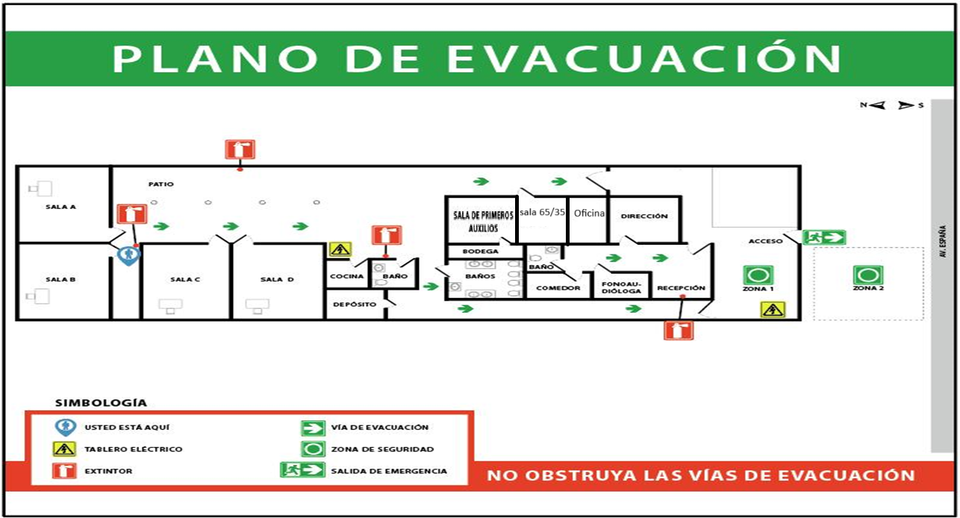
ACTUALIZACIÓN DE PROGRAMA DE SEGURIDAD ESCOLAR (Pise)

Slide 18
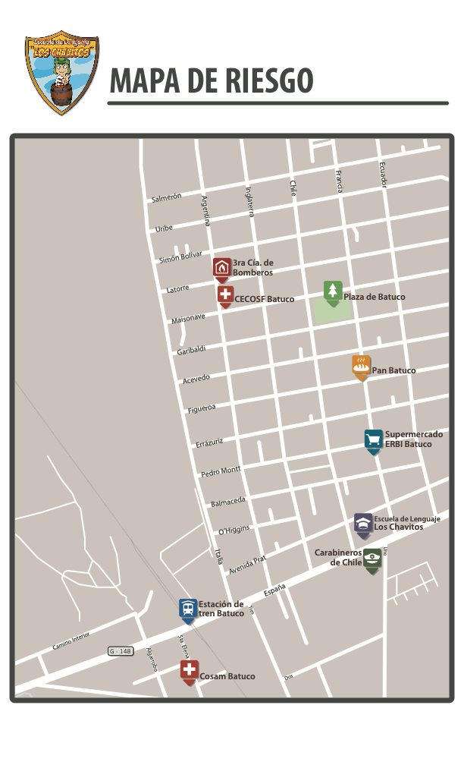

Slide 19
METAS AÑO 2024
Continuar con la participación activa y comprometida de padres y apoderados del la escuela.
Asistencia a cursos de capacitaciones para el personal del establecimiento.
Mejoramiento de patio de la escuela.
Innovar en estrategias educativas para el trabajo con los niños.

Slide 20
CORPORACIÓN ACONCAGUA
Se conformó como persona jurídica sin fines de lucro exactamente el año 2016, en el marco de la nueva ley de Inclusión. En Octubre de 2017 se otorgó la autorización de transferencia de calidad del sostenedor a Corporación Aconcagua con derecho de impetrar la subvención especial de “Aporte por Gratuidad“; sin embargo opera financieramente desde febrero del 2018

Slide 21
El sostenedor, como cooperador del Estado en la prestación del servicio educacional, gestionará las subvenciones y aportes de todo tipo para el desarrollo de su proyecto educativo.” Se debe tener en cuenta que la ley avala desembolsar fondos sólo en virtud de dichos fines, es decir, aquellos que promuevan "el desarrollo de la educación, basado en los derechos y principios que el sistema educativo chileno establece
(Decreto N° 582, de 2015, del Mineduc. Art. 1°).
La Corporación no sólo está presente en la esfera educacional como ente sostenedor, sino también dentro del ámbito financiero debemos cumplir con los requisitos que dicta la ley como por ejemplo el pago mensual correspondiente en Servicio de Impuestos Internos, el pago de cotizaciones del personal de planta en Previred, entre otros.

Slide 22
RENDICIÓN DE CUENTAS 2023
ABRIL 2024
Escuela de lenguaje los chavitos

Slide 23
GASTOS ESCUELA LOS CHAVITOS

Slide 24
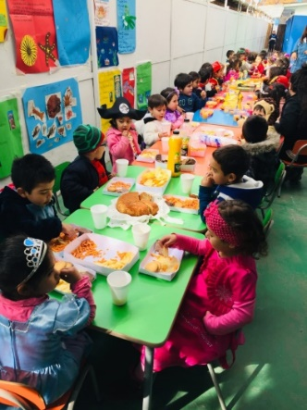
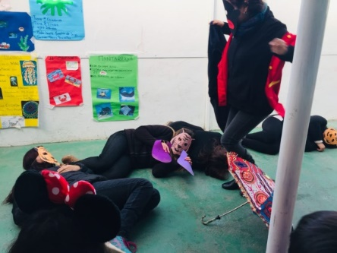
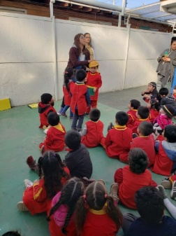
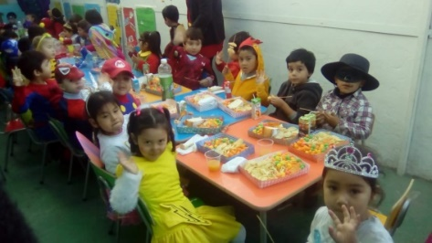
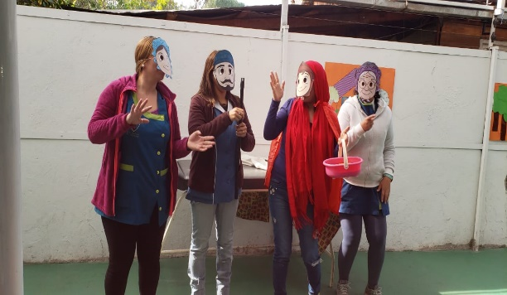
“Nuestra escuela tiene la importante misión de enriquecer el presente y el futuro de los niños y niñas que asisten a ella, del personal que trabaja comprometidamente y así establecer lazos fuertes e indisolubles con las familias, plasmando un sello especial en cada acción que realizamos con la comunidad educativa”

Slide 25
ESCUELA LOS CHAVITOS
Escuela de lenguaje los chavitos

